Slide 1
Презентація книжки
15 вересня 2021 року
Управління освіти Первомайської міської ради

Slide 2
Управління освіти Первомайської міської ради

Slide 3
2006 рік
Управління освіти Первомайської міської ради

Slide 4
2011 рік
Управління освіти Первомайської міської ради

Slide 5
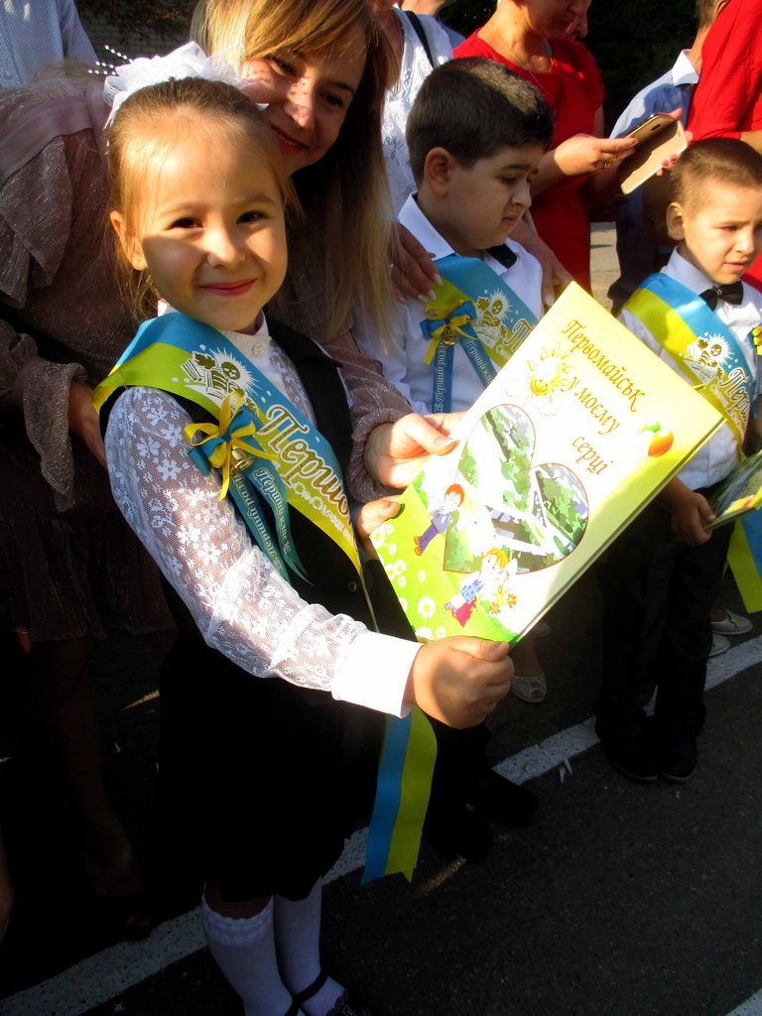
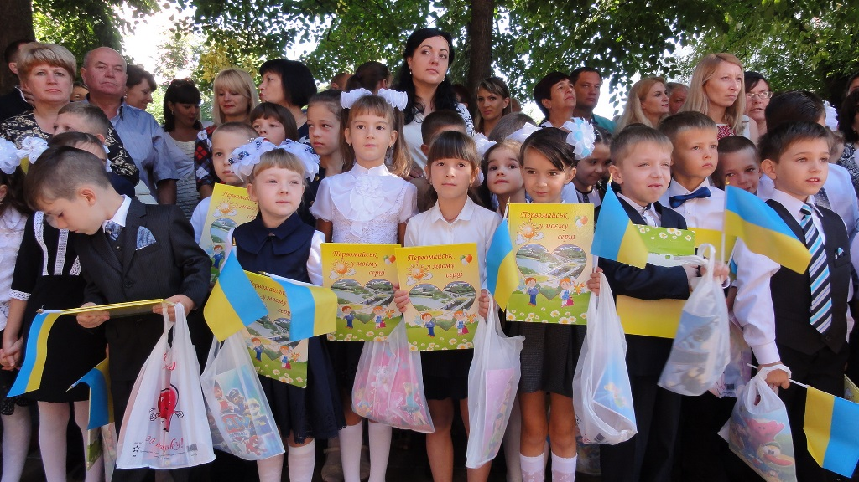

Slide 6
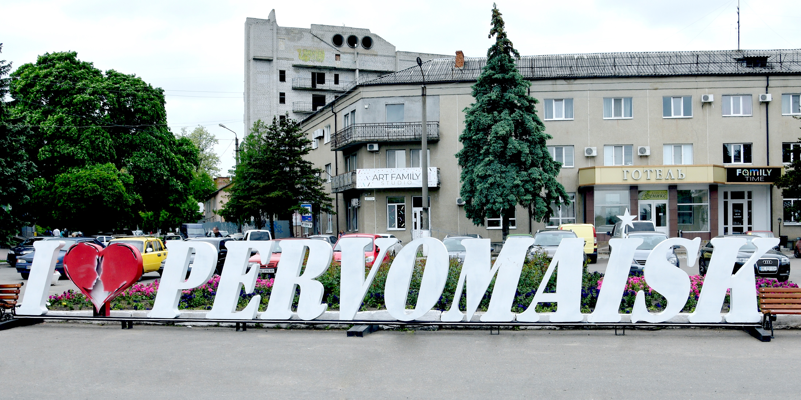
Рік видання – 2021 Місце видання – Миколаїв видавець – Шамрай П.М.

Slide 7
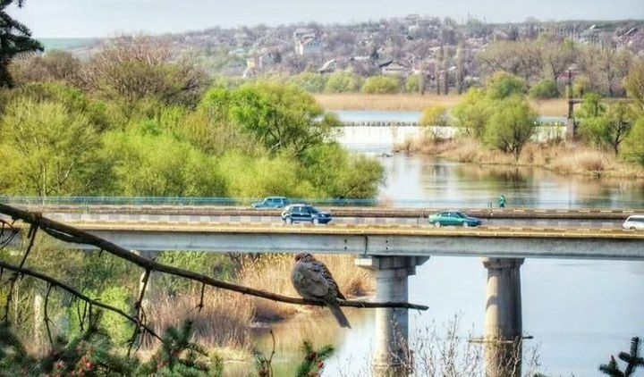
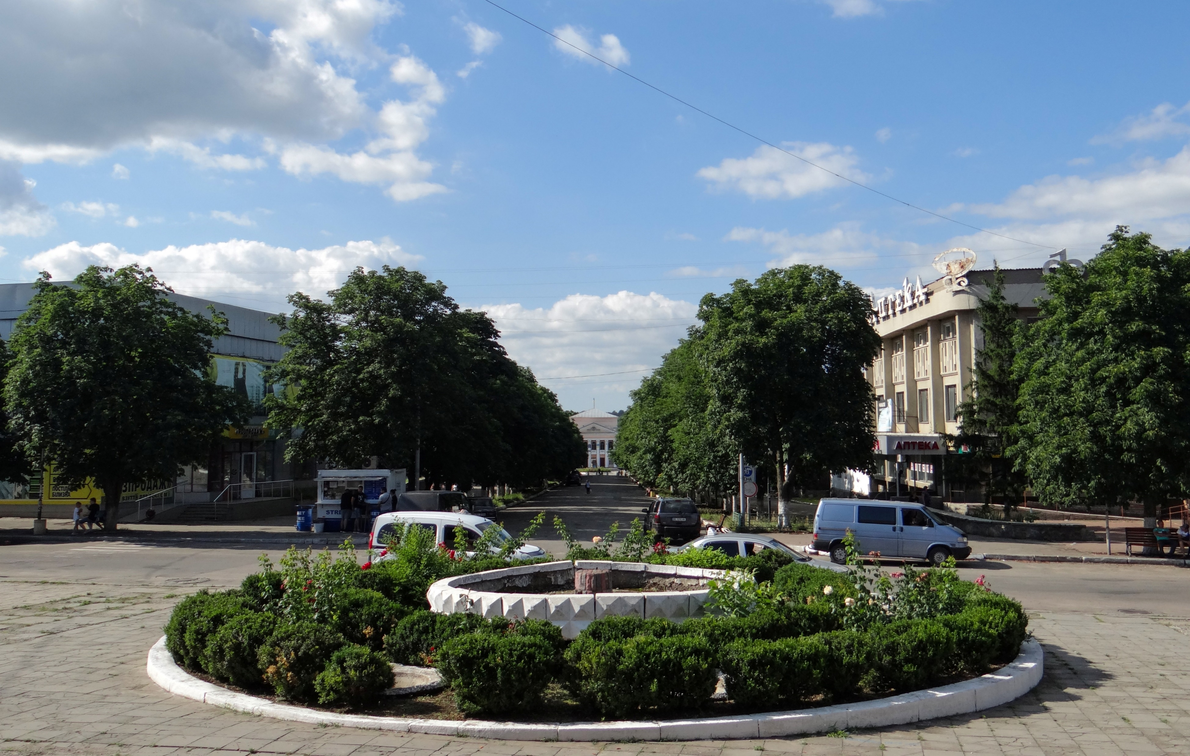
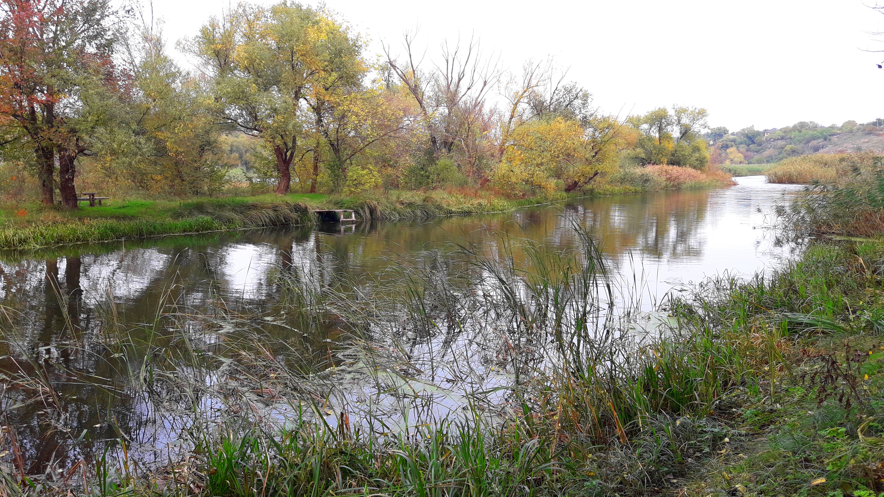

Slide 8
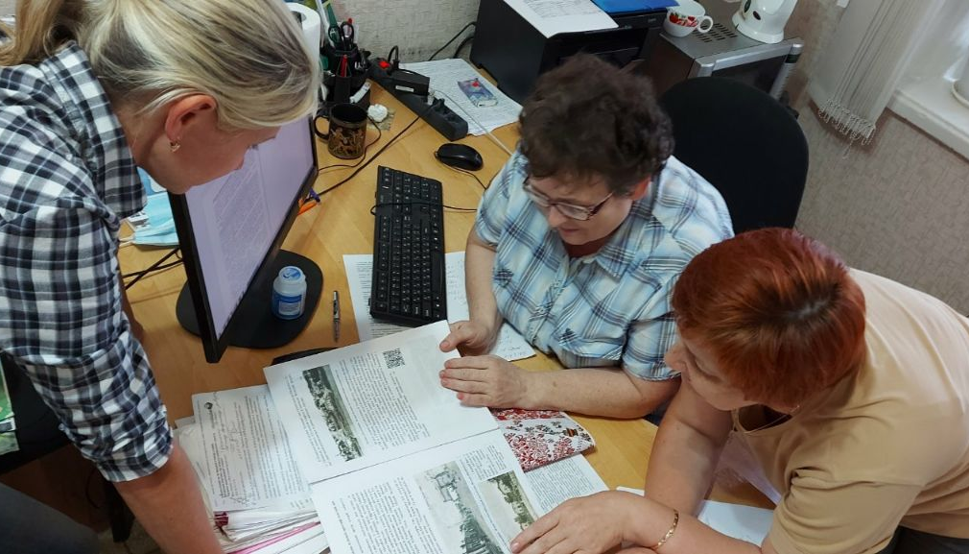
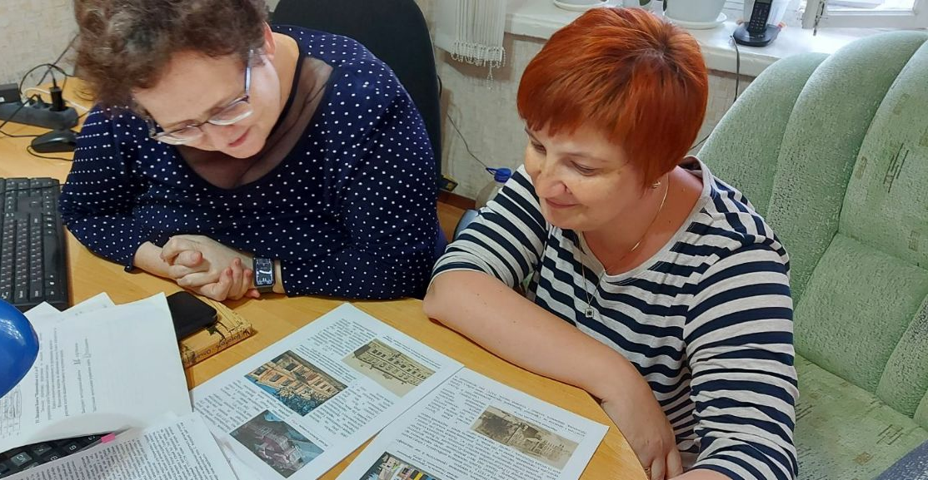
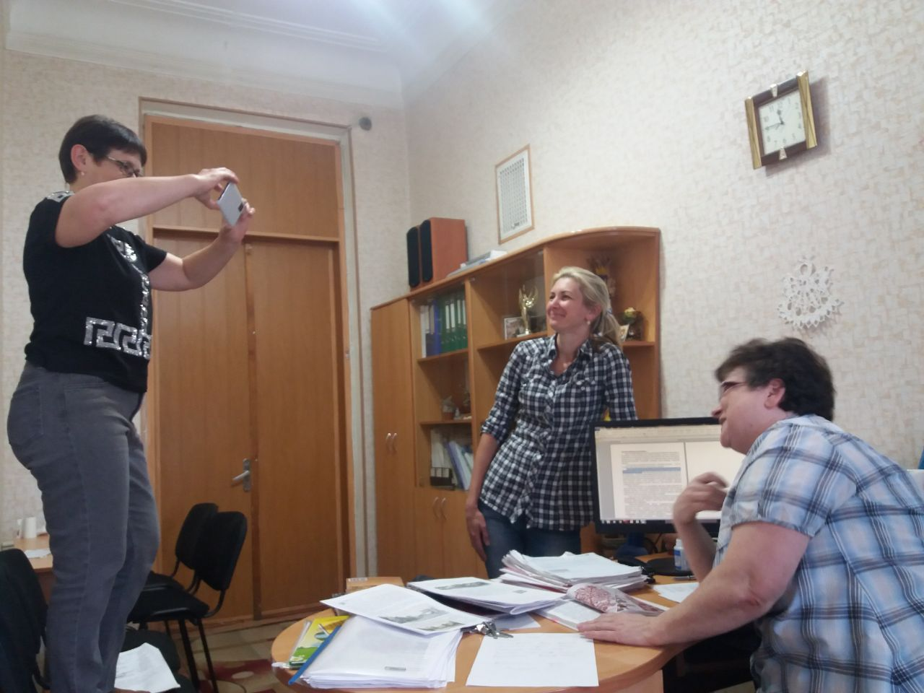

Slide 9
Зміст, скрін визначення (с.11,14,40, 52)

Slide 11
С.4, 8

Slide 12
С.24, 27

Slide 13
С.40, 43

Slide 14
Презентація книжки
15 вересня 2021 року
Управління освіти Первомайської міської ради

Slide 15
С.76, 34, 29

Slide 17
Вулиця Велика в Голті (зараз – Тараса Шевченка). Початок ХХ ст.
Фото з відкритих джерел

Slide 18
Вулиця Велика в Ольвіополі (зараз вулиця Київська). Початок ХХ ст.
Фото з відкритих джерел

Slide 19
Вулиця Київська, сучасний вигляд. Фото Д.Іваницького

Slide 20
Залізнична станція в Голті, початок ХХ ст. Фото з відкритих джерел

Slide 21
Відділення центральної міської багатопрофільної лікарні (вул. Трудової Слави, 13).
Фото з відкритих джерел

Slide 22
Презентація книжки
15 вересня 2021 року
Управління освіти Первомайської міської ради

Slide 24
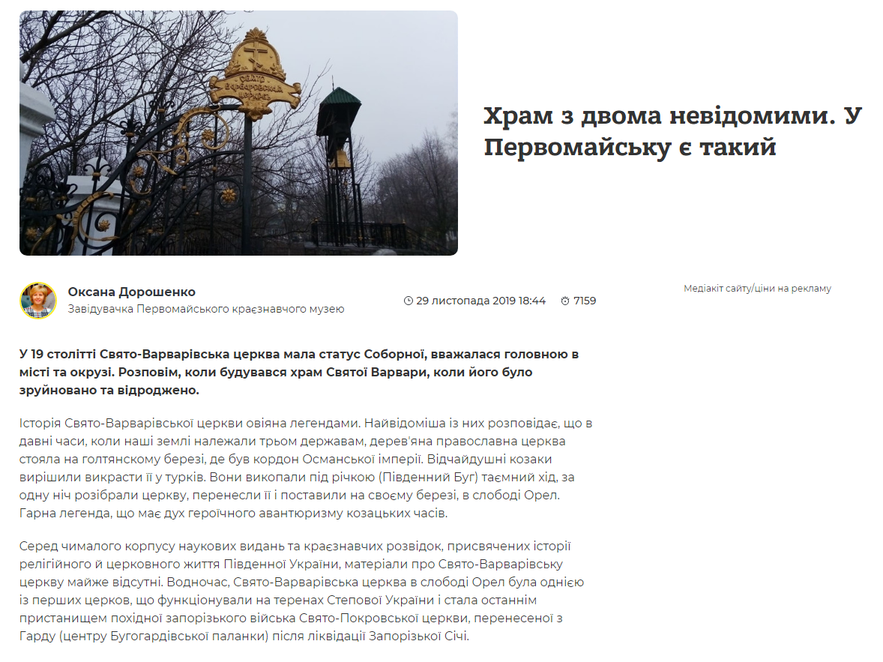
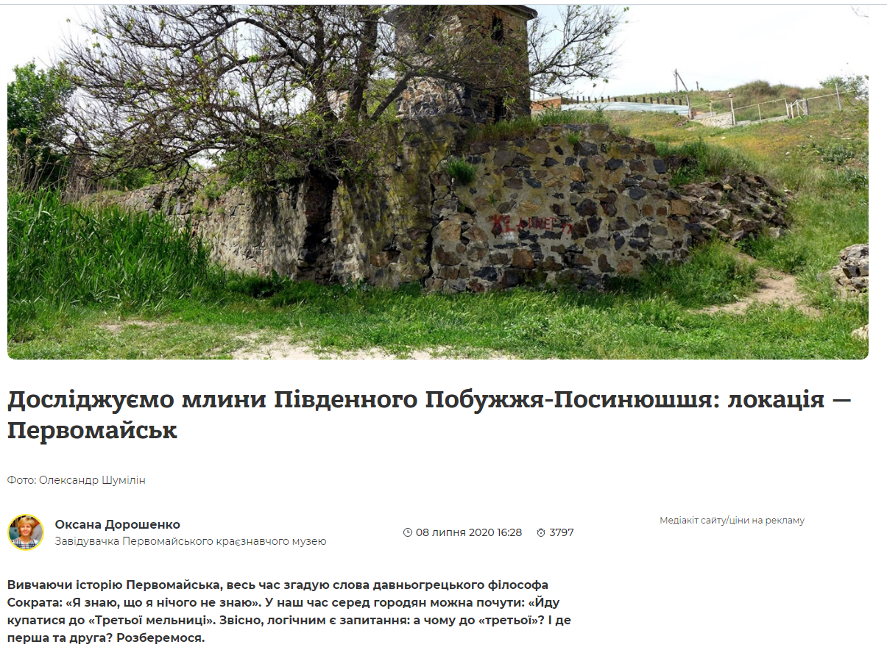

Slide 26
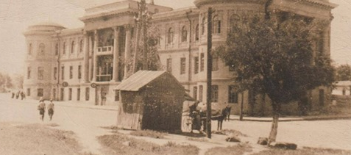
Окружний будинок рад. Фото з фондів Первомайського краєзнавчого музею

Slide 27
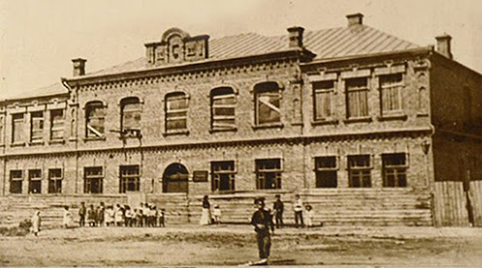
Приватне жіноче єврейське училище, згодом – Первомайське педагогічне училище, Будинок піонерів. Фото з відкритих джерел

Slide 28
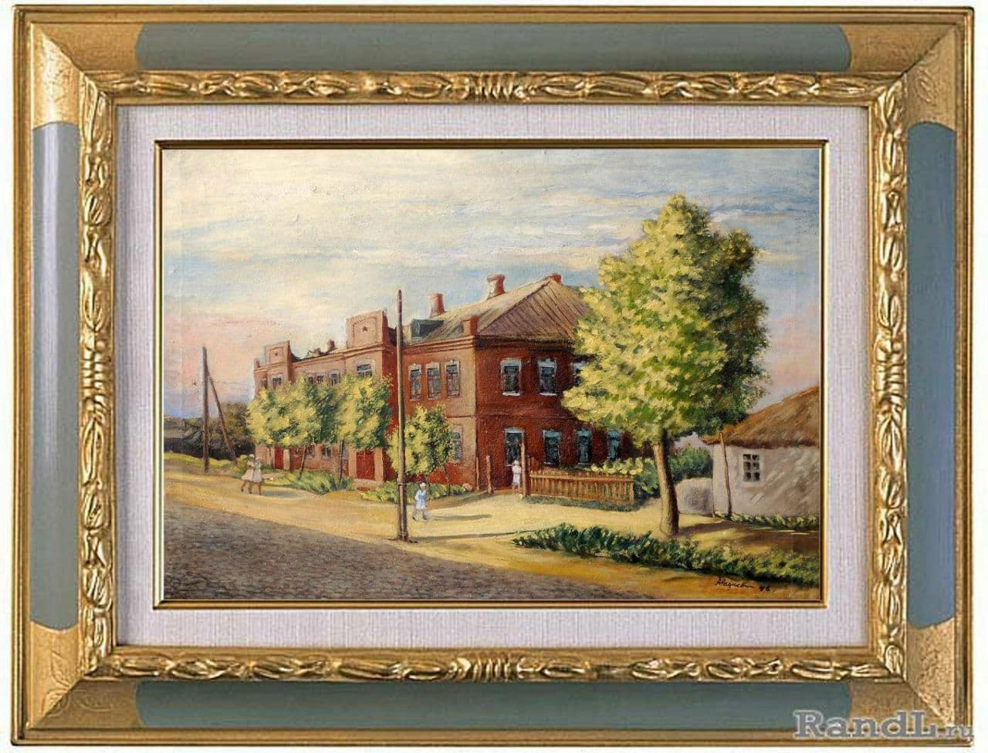
Медичне училище. Художник О.Радкевич (колишній заступник директора з навчально-виховної роботи медучилища), 1946 р. Фото з особистого архіву В.Бордюкова

Slide 29
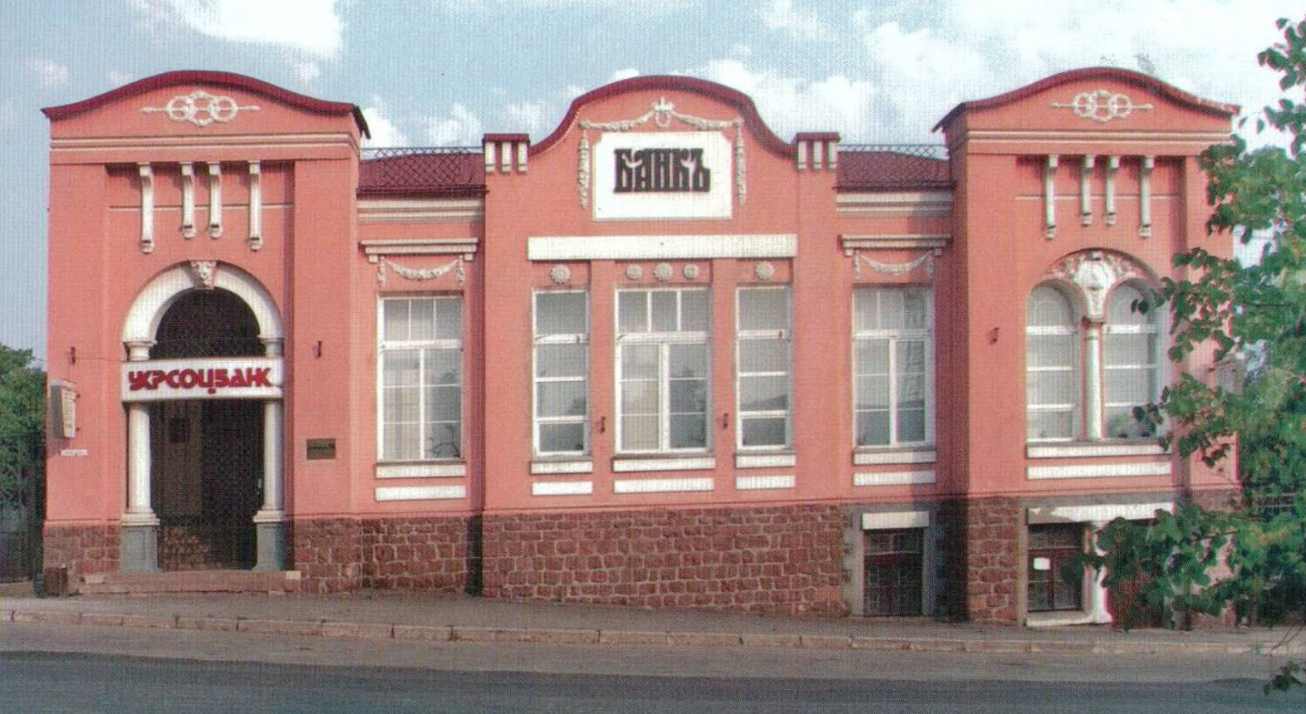
Ольвіопольське відділення Альфа-банку (вул. Київська, 24). Фото з відкритих джерел

Slide 30
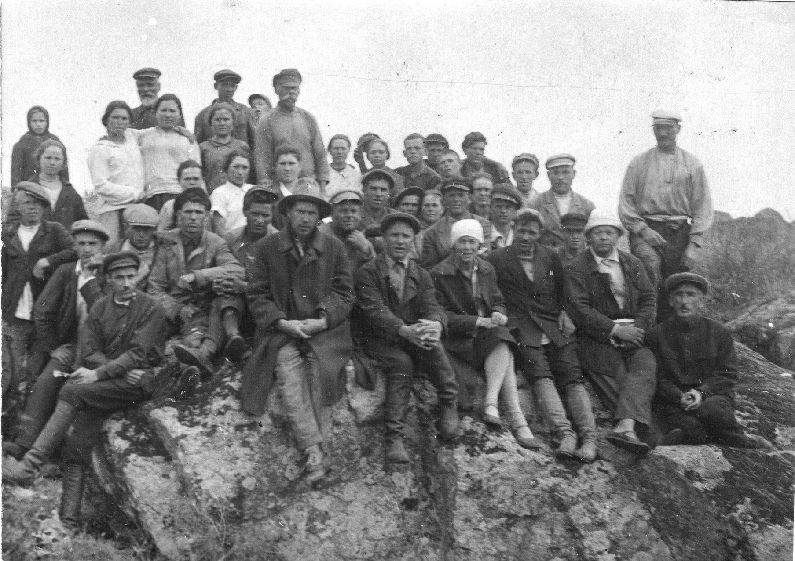
Члени Бозької археологічної експедиції.
Другий справа в першому ряду (у білій панамі) П.Харлампович, директор Первомайського окружного краєзнавчого музею. 1931 р. Фото з відкритих джерел

Slide 34
С.38, 39, 47, 61

Slide 37
Презентація книжки
15 вересня 2021 року
Управління освіти Первомайської міської ради

Slide 38
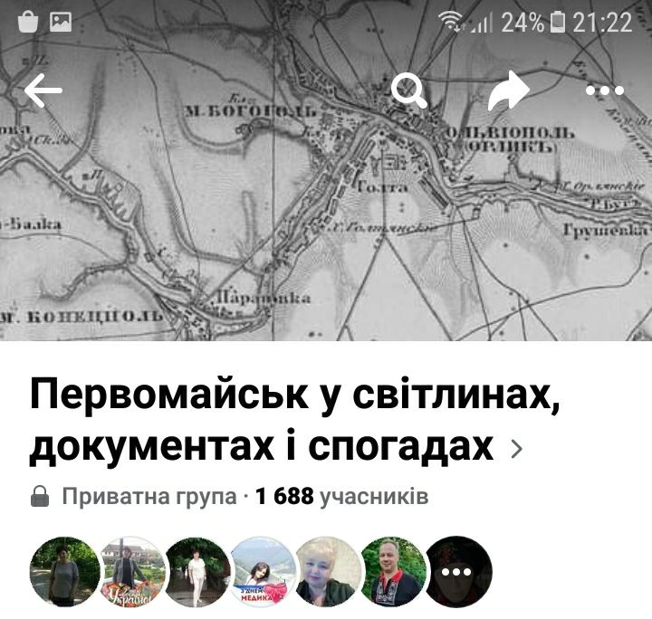

Slide 39
Презентація книжки
15 вересня 2021 року
Управління освіти Первомайської міської ради

Slide 41
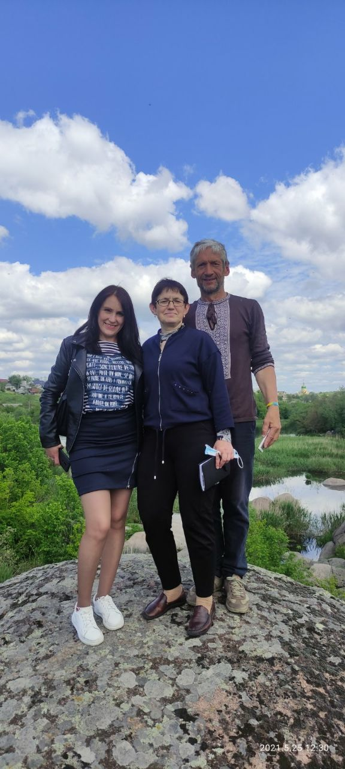

Slide 42
Презентація книжки
15 вересня 2021 року
Управління освіти Первомайської міської ради

Slide 43
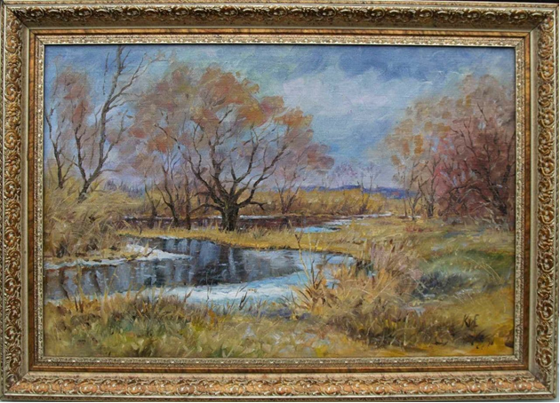
Кодима. Художник І.Кострикін

Slide 44
Ранок на Синюсі.
Художник Д.Єребакан

Slide 45
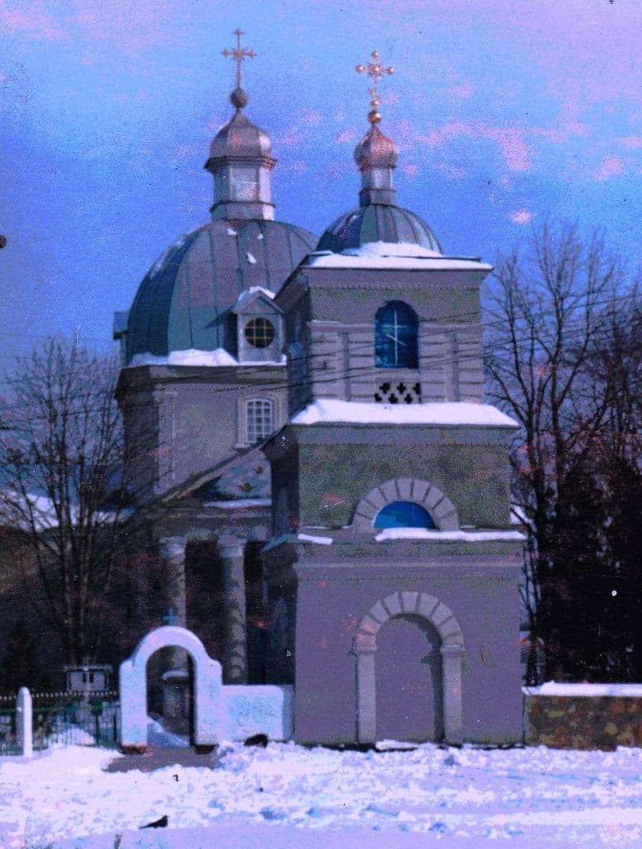
Свято-Покровська церква. Художник Д.Єребакан

Slide 46
Презентація книжки
15 вересня 2021 року
Управління освіти Первомайської міської ради

